Slide 1
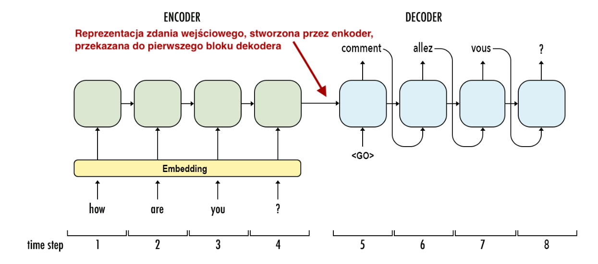
Tłumaczenia z RNN (seq2seq)

Slide 2
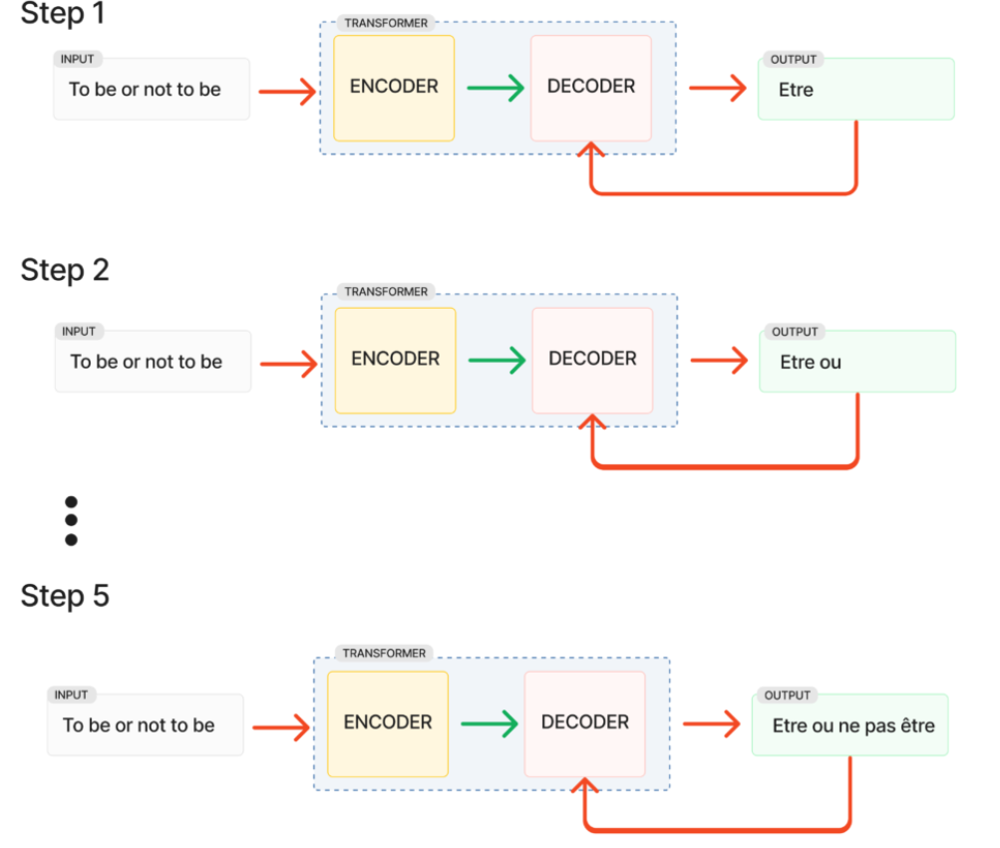
Proces generowania tłumaczenia

Slide 3
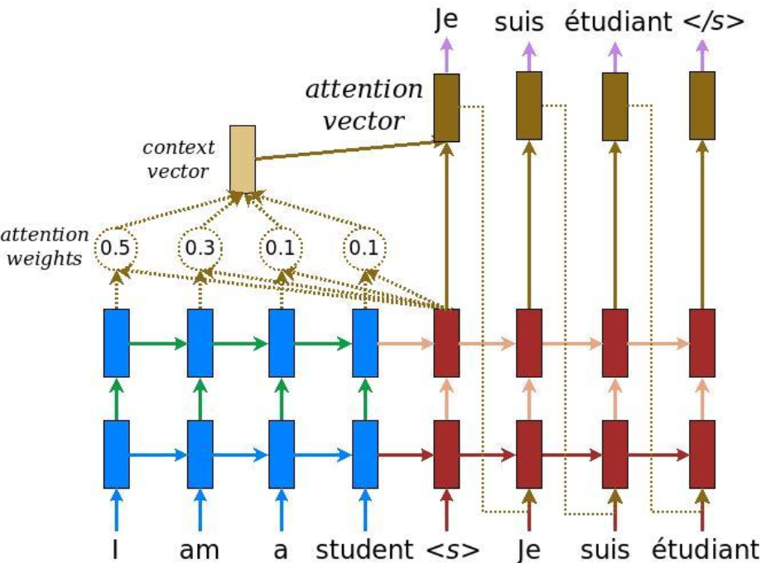
Na podstawie: A Brief Overview of Attention Mechanism | Synced

Slide 4
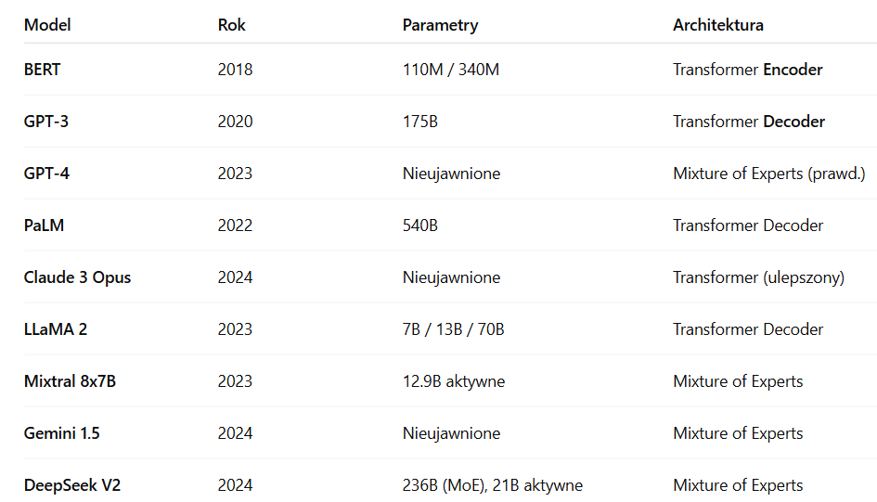
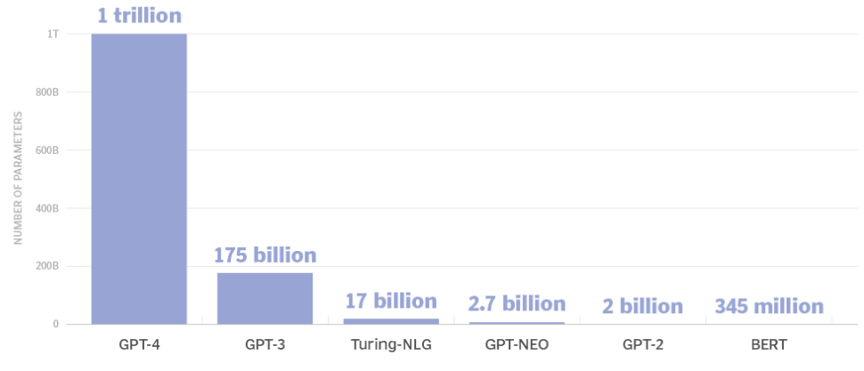
Transformers
Początki – 2017/Attention is all you need
Prześcignęły do tej pory najlepsze sieci rekurencyjne (GRU/LSTM)
Jednak wymagają większej ilości danych…
Zasadnicza różnica pomiędzy RNN a Transformers to sposób przetwarzania sekwencji (w pierwszym przypadku słowo po słowie, w drugim na raz cała sekwencja).
W uproszczeniu jest to stos warstw enkodera i dekodera, jednak są one szczególne (m.in. Enkodery pozycjonujące)
Przykłady: BERT, GPT

Slide 5
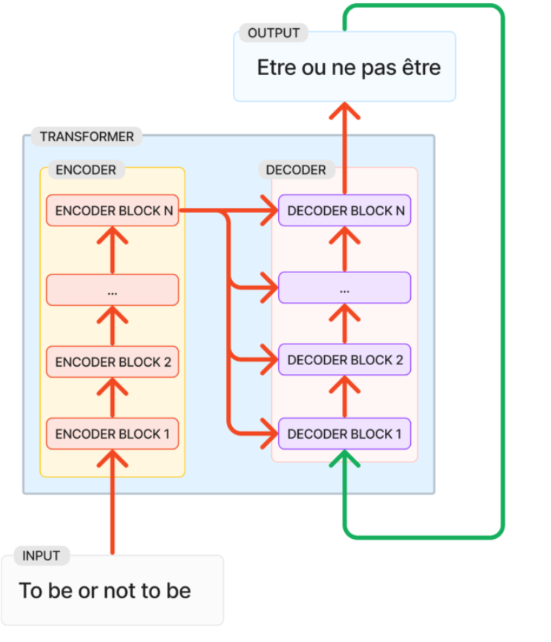

Slide 6
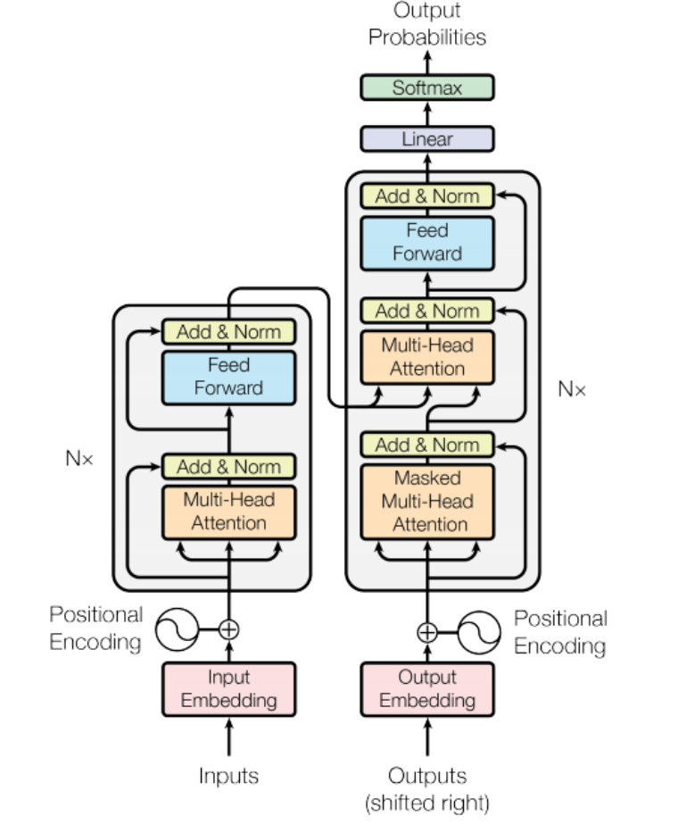
Podstawowy schemat Transfomera

Slide 7
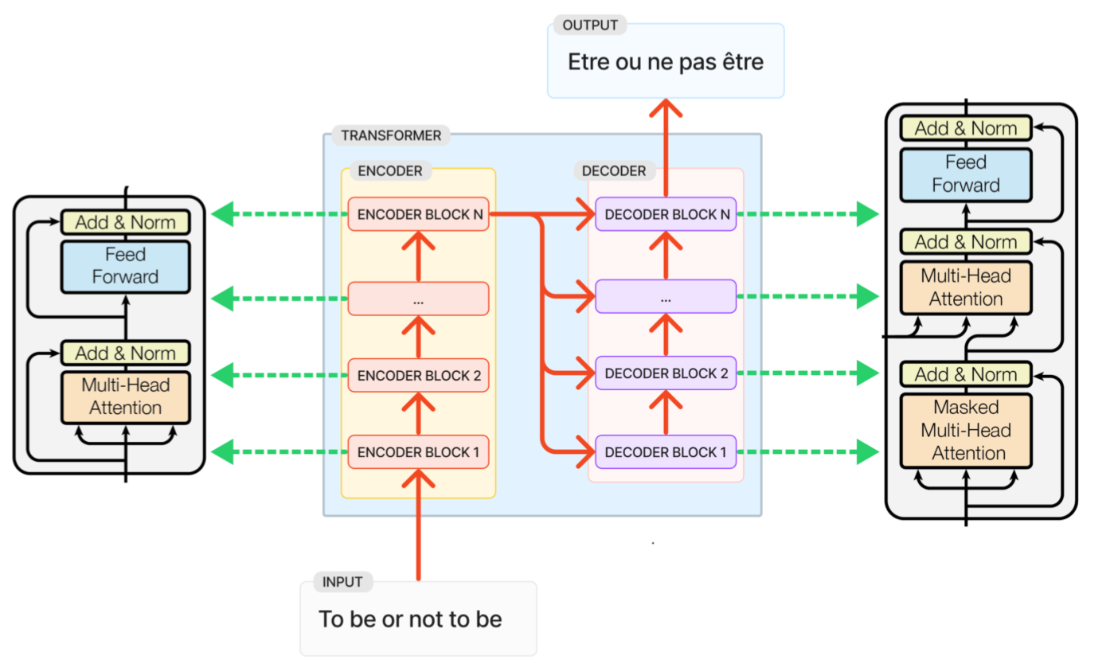
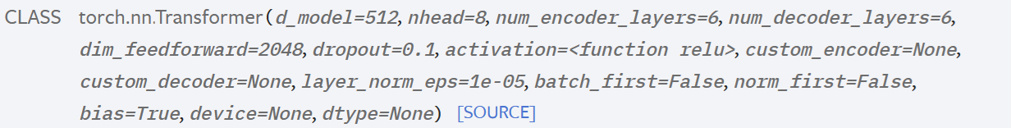

Slide 8
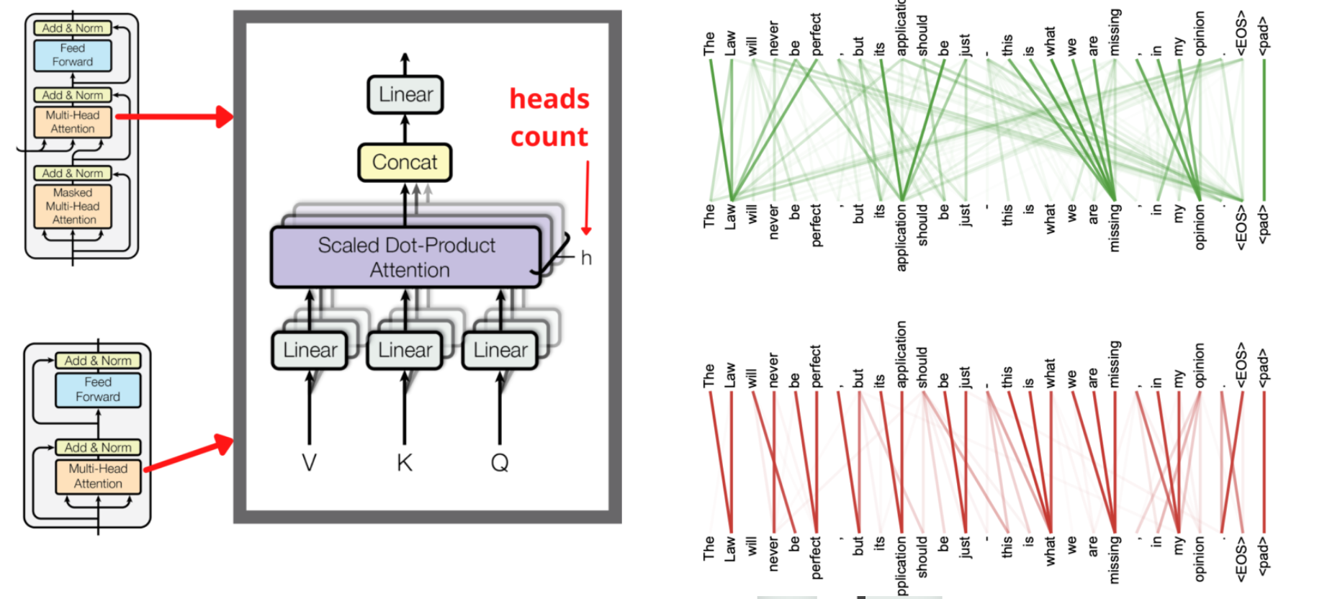
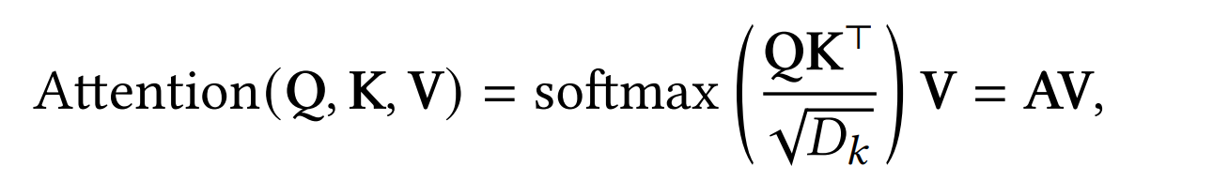
Mechanizm uwagi

Slide 9
Podstawowy schemat Transfomera
Multi-Head Attention:
ENKODER (Q,K,V from input sequence)
DEKODER (Q,K,V from output (target) sequence)
DEKODER/ENKODER (Q – z targetu, K/V- z inputu)

Slide 10
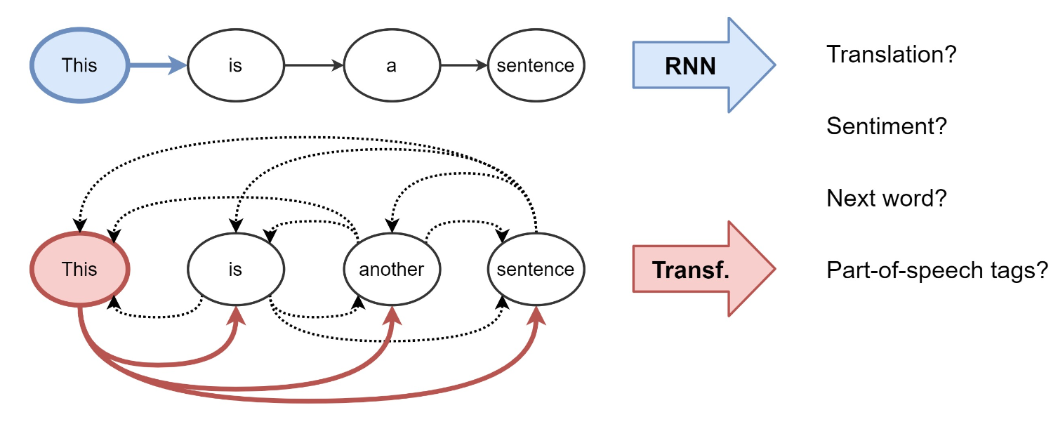
RNN vs TRANSFORMERS
Chce pokój. Najlepiej z dużym oknem

Slide 11
Porównanie
RNN: Litwo! Ojczyzno moja! Ty jesteś jak zdrowie; Ile cię trzeba cenić, ten tylko się dowie; Kto cię stracił. Dziś piękność twą w całej ozdobie Widzę i opisuję, bo tęsknię po ???
LSTM/GRU: Litwo! Ojczyzno moja! Ty jesteś jak zdrowie; Ile cię trzeba cenić, ten tylko się dowie; Kto cię stracił. Dziś piękność twą w całej ozdobie Widzę i opisuję, bo tęsknię po ???.
Transfomers: Litwo! Ojczyzno moja! Ty jesteś jak zdrowie; Ile cię trzeba cenić, ten tylko się dowie; Kto cię stracił. Dziś piękność twą w całej ozdobie Widzę i opisuję, bo tęsknię po ???.

